Slide 1
宏 (Macro)
编译原理与技术(H) Teamwork

Slide 2
大纲
词法级别的宏——以 C 与 C++ 宏为例
宏卫生性的引入
语法级别的宏
Lisp 宏 ：作为一种代码变形工具
Rust 宏 ：语法树层级宏展开
综合宏卫生性的讨论

Slide 3
词法级别的宏
以 C 与 C++ 宏为例

Slide 4
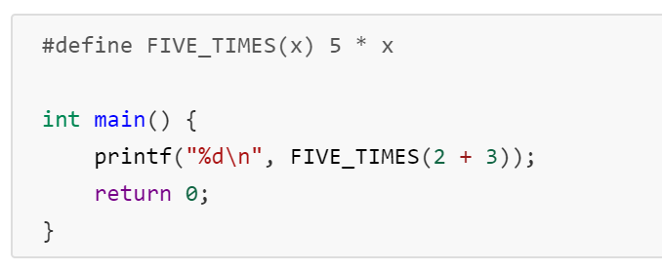
C 与 C++ 的宏
一个经典的宏展开错误

Slide 5
C 与 C++ 的宏
一个经典的宏展开错误
5 * 2 + 3

Slide 6
C 与 C++ 的宏
在宏中引入局部变量，易引发名字冲突
如以下的宏，引入了局部变量 t。
展开 SWAP(s, t, int); 会产生名字冲突，
在宏展开后的 block 中，新声明的t隐藏了外部的变量t。

Slide 7
引入：卫生宏(hygienic macro)
卫生宏的展开保证不会产生标识符冲突。
若宏调用处有个名字name1，同时宏内部也有一个name1，卫生宏在展开时会把自己内部的name1改名成name2，普通宏则不改名。

Slide 8
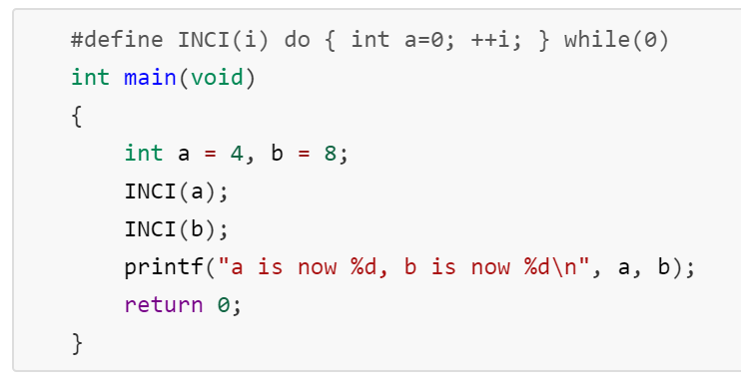
宏的卫生性问题
C的宏容易产生卫生性问题

Slide 9
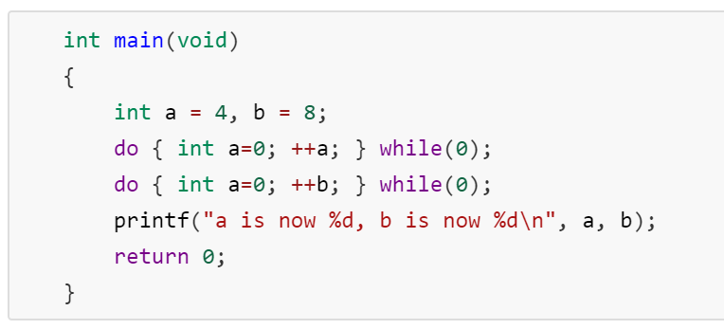

宏的卫生性问题
展开为：

Slide 10



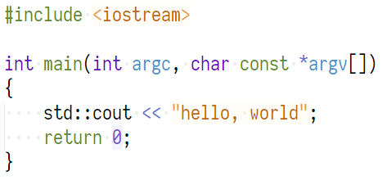
宏的卫生性问题

Slide 11
在不卫生的宏策略下
使用正常情况下不可能被使用的标识符来避免
这在 C 及 C++ 的宏中很常见
生成一系列唯一的标识符（语言的特性）
例如，许多 Lisp 系语言具有 gensym 函数
(print (gensym)) -> #:G3210

Slide 12

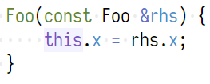

C (及C++) 宏的不足
容易发生标识符冲突
改变命名空间、变量可见性等
破坏语言本身的机制

Slide 13
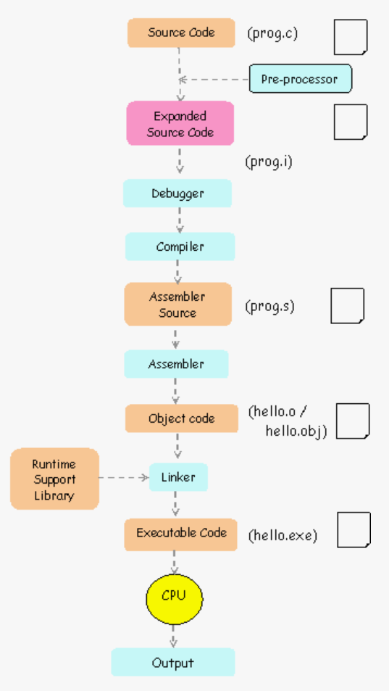
C (及C++) 宏的不足
宏对 语言本身 (语法及语义)一无所知。
几乎只是简单的文本替换。
宏使用一套独立的语法。

Slide 14

安全地定义C及C++的宏
使用C的宏需要程序员额外的努力与加倍的细心。
定义一个安全的交换宏：
1 避免添加新的变量

Slide 15
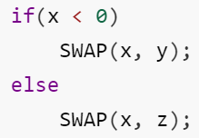
安全地定义C及C++的宏
定义一个安全的交换宏：
1 避免添加新的变量
2 套上花括号

Slide 16
安全地定义C及C++的宏
定义一个安全的交换宏：
1 避免添加新的变量
2 套上花括号
3

Slide 17
语法级别的宏 Lisp

Slide 18
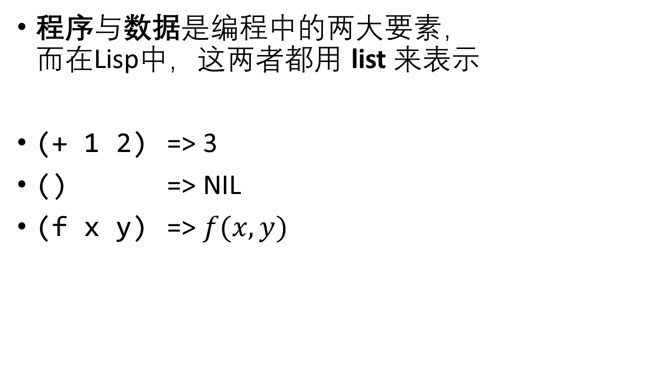
Lisp 初见
程序与数据是编程中的两大要素， 而在Lisp中，这两者都用 list 来表示
(+ 1 2) => 3
() => NIL
(f x y) => $f(x, y)$

Slide 19
Lisp 初见
Lisp七大公理
Lisp有7个基本操作符（实际上可以再精简）
这7个操作符就像几何中的公理一样，任何其他函数都可以由这七大公理定义
也即，7个基本操作符包含了Lisp的所有语义

Slide 20
Lisp 七大公理
quote：(quote x) 返回 x，等价于 'x
atom：判断一个字符序列是不是原子
(atom 'a) 返回T ; (atom '(3))，返回NIL
eq：判断两个原子或空表是否相等
(eq 1 1) 返回T；(eq 1 '(1 2))返回NIL；
car：用于取出表的第一个元素
(car '(1 2 3)) 返回 1；(car '((1 2) 3)) 返回 (1 2)

Slide 21
Lisp 七大公理
cdr：用于去除表的第一个元素
(cdr '(1 2 3 4))返回(2 3 4)
cons：用于合并一个表
(cons 1 '(2 3))返回(1 2 3)
cond：形式为(cond 分支列表1 分支列表2 … 分支列表N)， 其中列表的构成为(条件p 值e)， 对每个“条件p”求值，如果为NIL，就接着求下一个，如果为T，就返回相应的“值e”，不再继续处理下一个，如果没有真值，返回NIL。
(cond (nil 1) (nil 2) (t 3))返回3；(cond (t 1) (nil 2) (t 3))返回1

Slide 22
Lisp 宏
Lisp宏与C的宏有极大的差别
Lisp宏可作为一种代码变换形式的方式
a way to transform Lisp code.
Lisp宏与Lisp语言使用的是同一套语法
C语言宏本身对C语法一无所知
Lisp宏展开的结果即Lisp代码本身

Slide 23
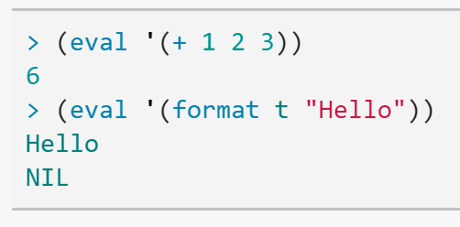
跨越表达式与代码的界线
list：产生表达式
(list 'print 42) => {print, 42}
a list containing print and 42
eval：接受一个表达式，求值，返回它的值
(eval (list 'print 42)) => output 42

Slide 24
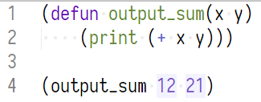
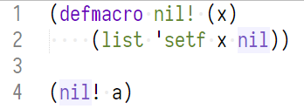
定义Lisp宏
定义宏的语法类似于定义函数

Slide 25
Lisp宏展开
宏是通过转换 (transformation)而实现的操作符，通过说明一个调用应该翻译成什么来定义一个宏。
宏展开由编译器自动完成。
调用Lisp宏的结果同样也是Lisp代码
宏所产生的代码，会变成程序的一个部分，就像其他部分的程序一样。

Slide 26
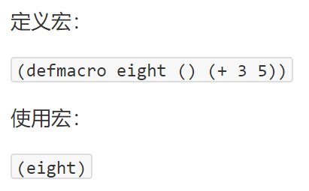
简单例子
这与直接使用数字 8 是等价的
因为这一步计算已经在编译时被完成了。

Slide 27
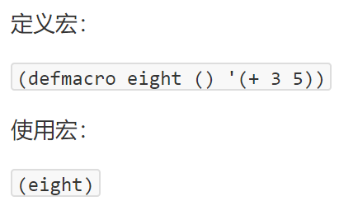
使用 quote 的例子
宏函数内的表达式 (+ 3 5) 使用单引号 (')括起。
展开时，直接返回 (+ 3 5) 而不会在编译时计算结果

Slide 28
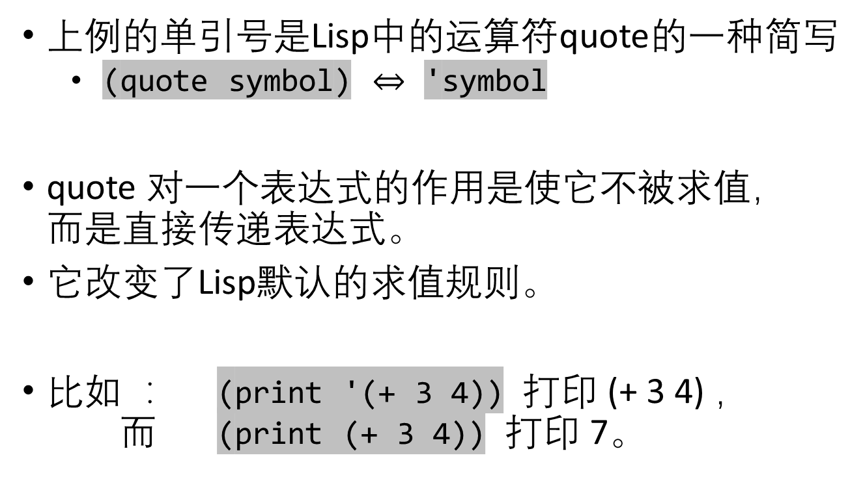
关于 Lisp 中的 quote
上例的单引号是Lisp中的运算符quote的一种简写
(quote symbol) $⇔$ 'symbol
quote 对一个表达式的作用是使它不被求值， 而是直接传递表达式。
它改变了Lisp默认的求值规则。
比如 ： (print '(+ 3 4)) 打印 (+ 3 4) ， 而 (print (+ 3 4)) 打印 7。

Slide 29

反引号 (Backquote) 与 宏
反引号
引号

Slide 30
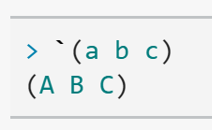
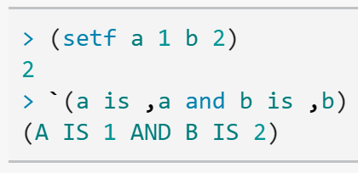
反引号 (Backquote) 与 宏
相比 quote，backquote与宏的关系更密切。
单独使用时，等于普通的引号
反引号表达式里，可以使用 , (逗号)来重启求值。
Notes:
从模版 (templates)建构列表

Slide 31
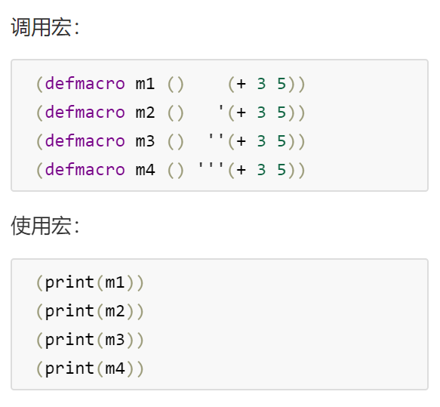
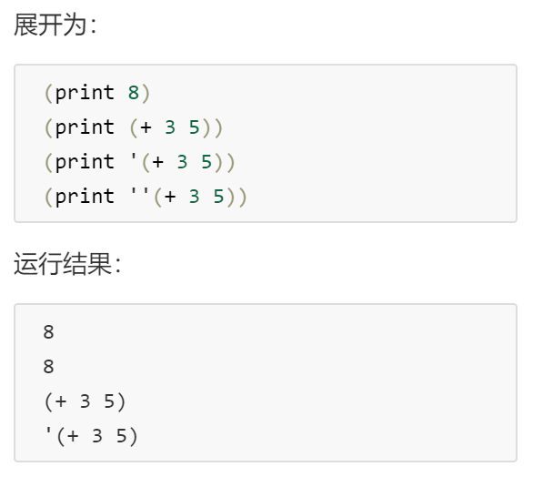
一些关于quote的例子
Notes:
宏函数 m3 使用了两个单引号，故宏展开后在 print 函数的参数表达式中还留有一层 quote，所以，答应出了表达式本身而非值。类似的， m4 展开后有两个单引号，故打印出的表达式还留有一个单引号。

Slide 32
Lisp宏作为代码变形方式
设计Lisp宏可以设计出 可自己写程序的程序。
利用Lisp宏可以根据项目需求，引入来自其他语言的语法结构。
比如接下来的例子中的 list comprehensions

Slide 33
例子： list comprehensions
List comprehensions（列表解析式）是Python中的一个语法糖。
产生一个包含0~9中可被2整除的所有数字的 list

Slide 34
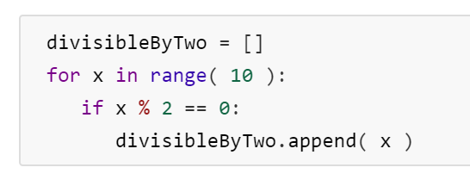
例子： list comprehensions
在Python的早期（比如Python 1.5的时期），并没有引入这样的语法糖，要实现上面的功能，需要使用以下的代码：

Slide 35
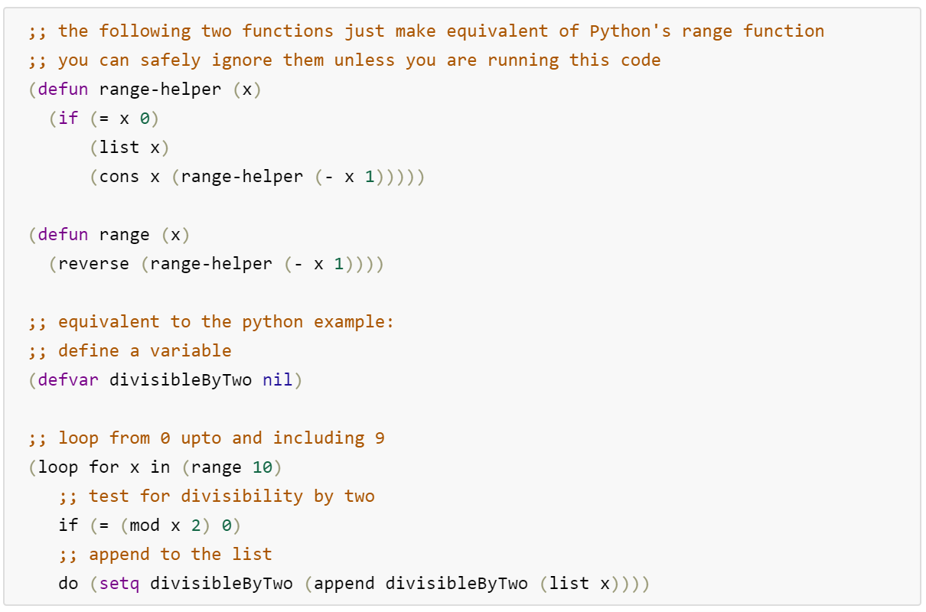

Slide 39
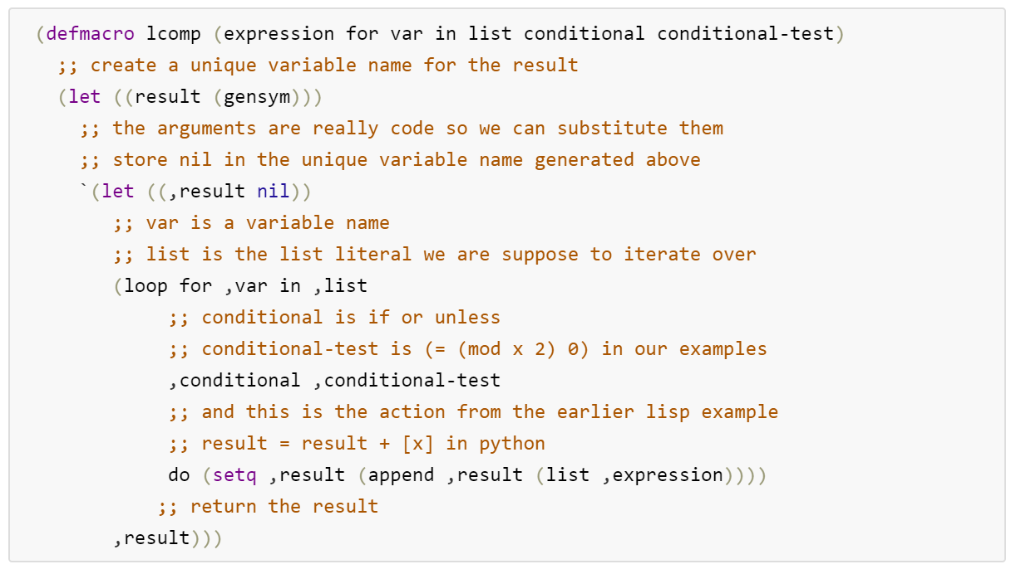
例子： list comprehensions

Slide 40
例子： list comprehensions

Slide 41
例子： list comprehensions
使用以下宏调用，可以达到与之前Python语句相似的效果。

Slide 42
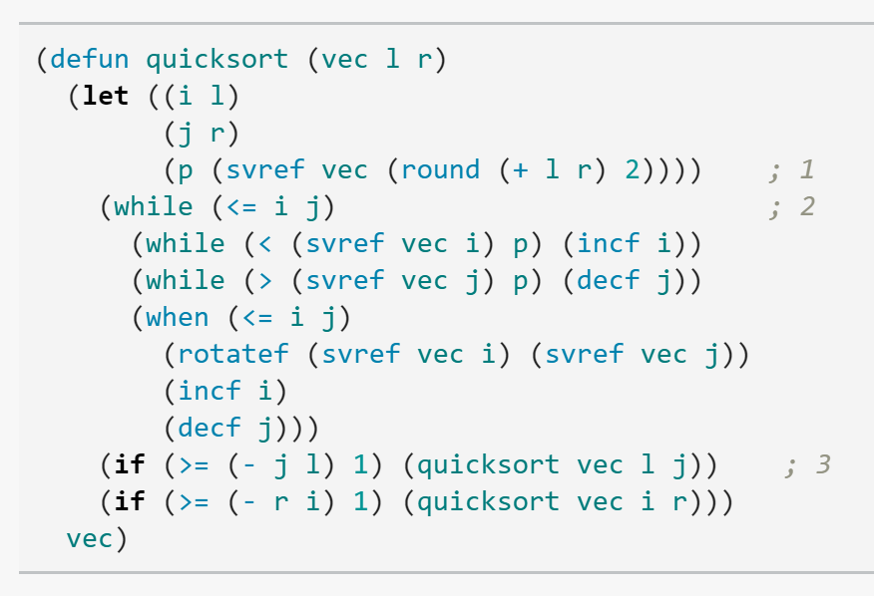
示例：快速排序法(Quicksort)
Lisp本身重度依赖宏，许多常见的操作本身是宏。

Slide 43
Lisp 宏与卫生性
Lisp的一种主要方言中，Common Lisp 的宏机制可能发生卫生性问题。
而Lisp的另一种主要方言Scheme中，宏机制是卫生的。
Scheme使用静态作用域
宏展开时有防止名字冲突的机制
相对的，Scheme简洁的预言特性也会导致不利于编译优化

Slide 44
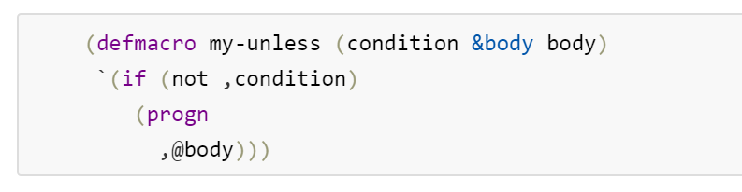
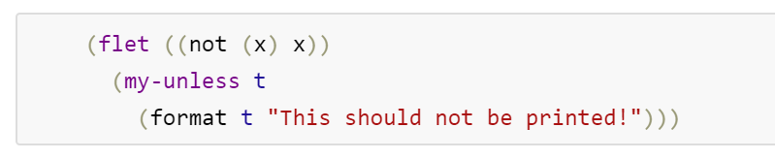
Lisp 宏与卫生性
该宏假定了 if、progn、not 的语义，而它们是可以被改变的，正如第二段代码中，改变了not的语义绑定。

Slide 45
Lisp 宏与卫生性
而Lisp的另一种主要方言Scheme中，宏机制是卫生的。
Scheme有防止宏展开过程中产生名字冲突的机制、并且保证在展开过程中内部产生的名字是对外部透明的。

Slide 46
语法级别的宏 Rust

Slide 47
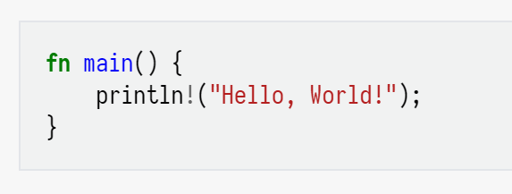
Rust 初见
Hello World

Slide 48
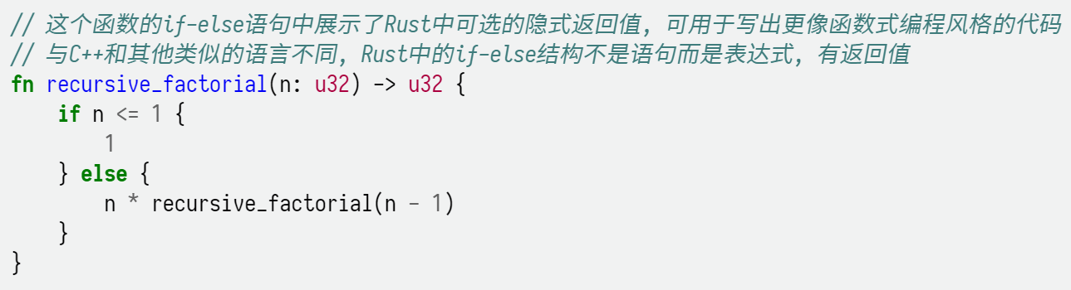
Rust 初见
阶乘（递归）

Slide 49
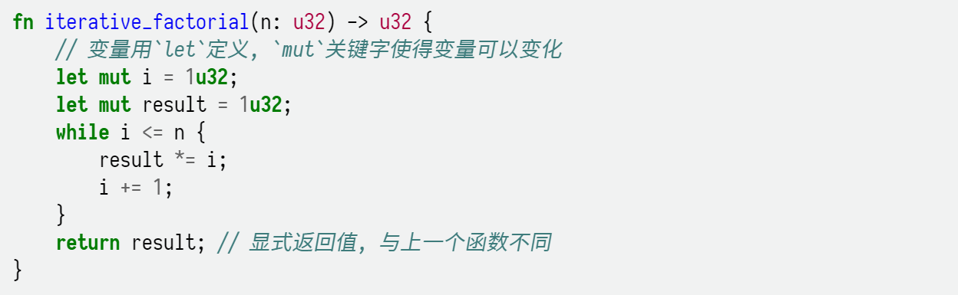
Rust 初见
阶乘（循环）

Slide 50
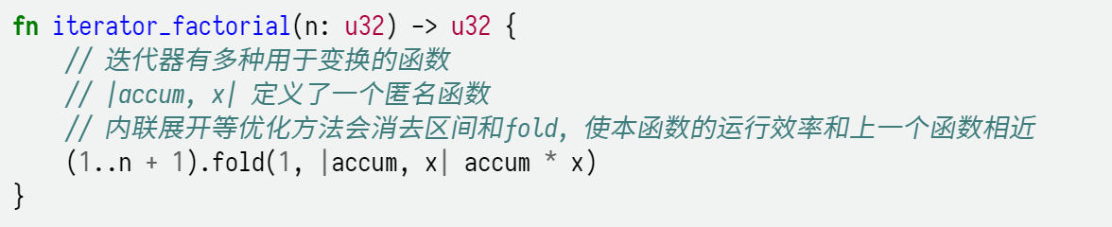

Rust 初见
阶乘（迭代器）
fold on (1..n+1) with $λ$(a, b) $→$ a$×$b, start with 1.

Slide 51
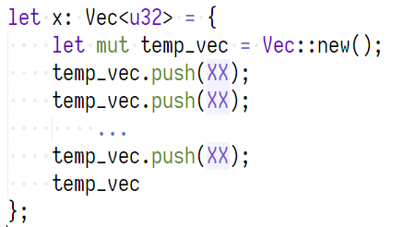
Rust宏
例子：vec!
接受任意个参数产生一个初始化后的向量。

Slide 52
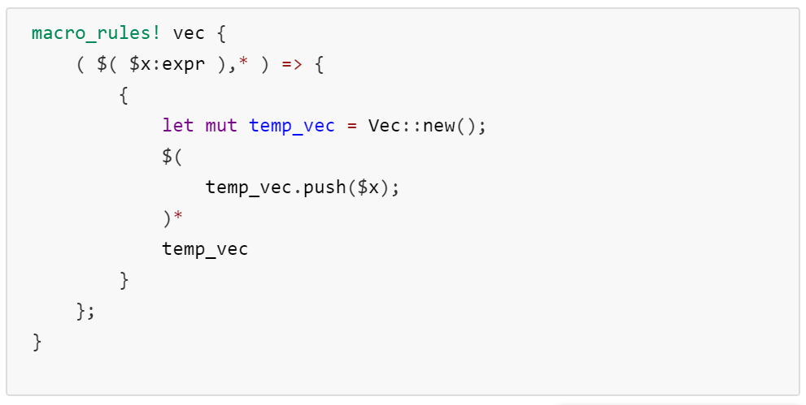
vec! 的宏实现
以下不是Rust的运行库中真实使用的实现。
真实的实现在效率和可复用性上有更多优化。

Slide 53
let x: Vec<u32> = vec![1, 2, 3];
感叹号是调用语法的一部分，用来区分一个宏和一个普通的函数。

Slide 54
( $( $x:expr ),* ) => { ... };
宏规则的左端是一个匹配器，它的作用是匹配特定的模式。

Slide 55

匹配器
匹配器 $x:expr 可以匹配任何 Rust 表达式。
在匹配器两端嵌套 $(...),* ，表示其中的模式可以出现0次以及以上次，并由逗号分隔。
匹配器有自己的小语法。

Slide 56
匹配器
匹配器 $x:expr 可以匹配任何 Rust 表达式。
在匹配器两端嵌套 $(...),* ，表示其中的模式可以出现0次以及以上次，并由逗号分隔。
匹配器有自己的小语法。

Slide 57
匹配器
匹配器 $x:expr 可以匹配任何 Rust 表达式。
在匹配器两端嵌套 $(...),* ，表示其中的模式可以出现0次以及以上次，并由逗号分隔。
匹配器有自己的小语法。

Slide 58

匹配器的小语法
item: an item
block: a block
stmt: a statement
pat: a pattern
expr: an expression
ty: a type
ident: an identifier
path: a path
tt: a token tree (a single token by matching (), [], or {})
meta: the contents of an attribute

Slide 59


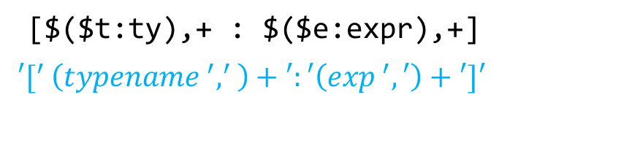
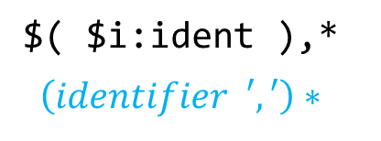

匹配器的小语法
$( $i:ident ),*
$\left(identifier ′,′\right)∗$
[$($t:ty),+ : $($e:expr),+]
$′[^{′ }\left(typenam{e }^{′},^{′}\right)+′:′\left(exp ^{′},′\right)+′]′$
( $( $i:ident ),* ; $( $j:ident ),* )
=> ( $( ($i,$j) ),* )
(a,b,c ; d,e,f) $→$ (a, d), (b, e), (c, f)
(a,b,c ; d,e) 同层同数量

Slide 60
宏规则的右端使用的语法即Rust语法本身，
同时出现了和匹配器中类似的 $(…)* 结构。

Slide 61
match
(expr: 1), (expr: 2), (expr: 3)
expand
let mut temp_vec = Vec::new();
temp_vec.push(1);
temp_vec.push(2);
temp_vec.push(3);
temp_vec

Slide 62
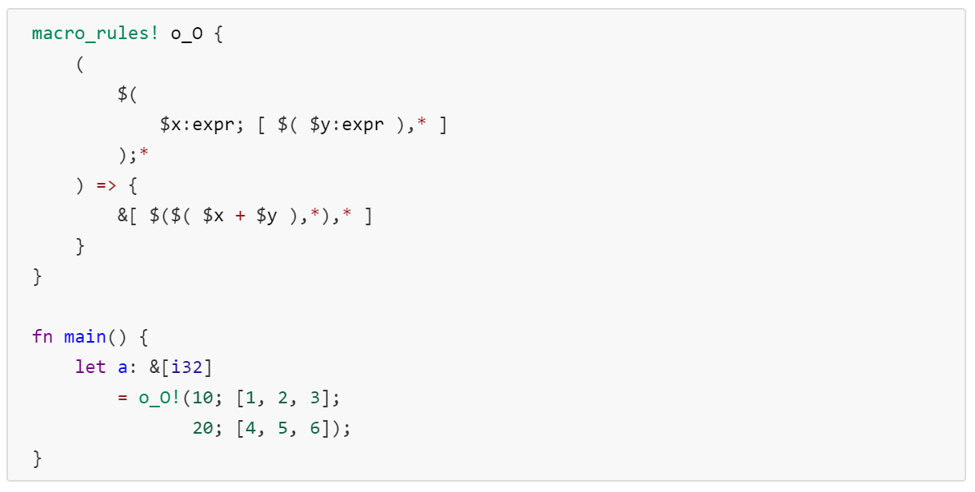
另一个宏展开的例子
(10; [1,2,3]; 20; [4,5,6])
[ 10+1,10+2,10+3, 20+4,20+5,20+6 ]
[11, 12, 13, 24, 25, 26]

Slide 63
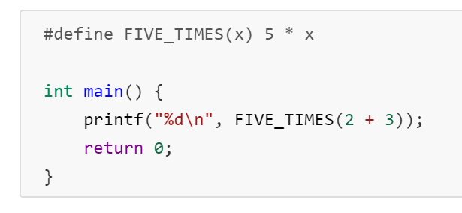
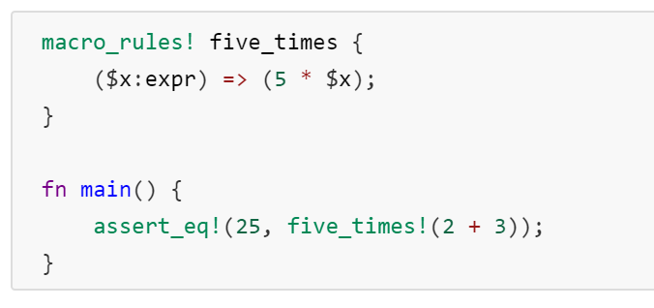
Rust宏与卫生性
C的宏展开：
直接的文本替换
5 * 2 + 3 = 13
Rust的宏展开：
匹配的是语法树节点

Slide 64
Rust宏与卫生性
macro
env=main
five_times 宏名(标识符)
expr
！
2
3
+
Rust的宏展开 匹配的是语法树节点
match

Slide 65
Rust宏与卫生性
根据宏规则右边，将匹配到的语法树节点转换为对应的新的语法树节点。
macro
env=main
five_times 宏名(标识符)
expr
！
a
b
+
5
expr
*
expr
env=main::macro
a
+
b

Slide 66
Rust宏与卫生性
每一次宏展开都拥有单独的上下文
避免符号冲突
macro
env=main
five_times 宏名(标识符)
expr
！
a
b
+
5
expr
*
expr
env=main::macro
a
+
b

Slide 67
对比C++的宏
C++宏机制较弱，导致对现有语法进行一些简单的扩展的需求难以达到。
例如 Qt想要实现signals, slots和emit的语法拓展。
对一个类（多为窗体或GUI元素），绑定一些可以发出信号和接受信号作出响应的对象
Qt的解决方案是使用moc
Meta-Object Compiler，也就是元对象编译器。
如果它发现在一个头文件中包含了宏 Q_OBJECT，则会生成另外一个 C++ 源文件。

Slide 68
对比C++的宏
如果它发现在一个头文件中包含了宏 Q_OBJECT，则会生成另外一个 C++ 源文件。
新产生的源文件配合原来的C++代码，一起进行编译。
相当于改变了C++原本的编译链，使用了拓展后的预处理器。
这导致Qt代码不能直接由一般的C++编译工具链编译，需要安装开发工具，Qt也发行了qmake工具来辅助构建编译环境（但本质上是一个makefile构造器）

Slide 69
对比C++的宏
Rust的宏相比强大很多：
元编程机制
卫生
可以做很多编译期检查

